Slide 1
MOBILITÀ IONICA
ver 07.05.20
Gli ioni in soluzione si muovono di moto con direzione casuale (random walk)
Ma sotto l’influenza di un campo elettrico ( tra due elettrodi), gli ioni assumono un movimento direzionale con una velocità di deriva v.
fenomeno detto migrazione - conducibilità.
Se sottoposti ad una differenza di potenziale ΔΦ tra 2 elettrodi a distanza d gli ioni sentono un campo E [V/m]:

Slide 2
In questo caso lo ione sperimenta una forza elettrica
e₀ = carica elementare
z = numero di cariche
lo ione sente anche una F_{attrito} proporzionale alla sua velocità v
F_{attrito} = 6πηa v
detta F di Stokes: la legge è seguita se le molecole del solvente sono molto più piccole degli ioni
cioè se gli ioni si muovono in un continuo
η viscosità cinematica: approssimativamente indica la resistenza
di un fluido allo scorrimento.
a = raggio idrodinamico dello ione (ione + molecole di solvente a lui solidali)

Slide 3
Lo ione parte da fermo: al crescere di v cresce F_{attrito}
quando F_{attrito} = F_{elettrica} v = costante
quando v costante, F_{attrito} dipende da viscosità del solvente e raggio idrodinamico
mostrano - attrito gli ioni + grandi perché hanno < densità di carica

Slide 4
quando v costante F_{el} = ze₀E = F_{att} = 6πηa v
v = velocità di deriva
si definisce la mobilita ionica convenzionale u
v = uE
in generale per uno ione iesimo
a parità di z, u dipende da ....

Slide 5
Es. Determinare lo spazio percorso in 20 s da uno ione Cs⁺ che si trovi tra 2 elettrodi con d = 1 cm, ai quali è applicata Δφ = 1 V se:
z = 1, a = 170 × 10⁻¹² m, η = 1.0 × 10⁻³ kg m⁻¹ s⁻¹
u = vE
u = 5 × 10⁻⁸ m²V⁻¹s⁻¹
E = 100 V m⁻¹
v = 5 × 10⁻⁶ m s⁻¹
s = vt = 1×10⁻⁴ m

Slide 6
H⁺ | 36.23 | OH⁻ | 20.64
Li⁺ | 4.01 | F⁻ | 5.74
Na⁺ | 5.19 | Cl⁻ | 7.91
K⁺ | 7.62 | Br⁻ | 8.09
Rb⁺ | 8.06 | I⁻ | 7.96
Cs⁺ | 8.00 | SO₄²⁻ | 8.29
Ca²⁺ | 6.17 | CO₃²⁻ | 7.18
Mg²⁺ | 5.50 | NO₃⁻ | 7.41
Zn²⁺ | 5.47
N(CH₃)₄⁺ | 4.65
N(C₂H₅)₄⁺ | 3.38
NH₄⁺ | 7.62
mobilità ioniche convenzionali in acqua a 25 °C in 10⁻⁸m²s⁻¹V⁻¹

Slide 7
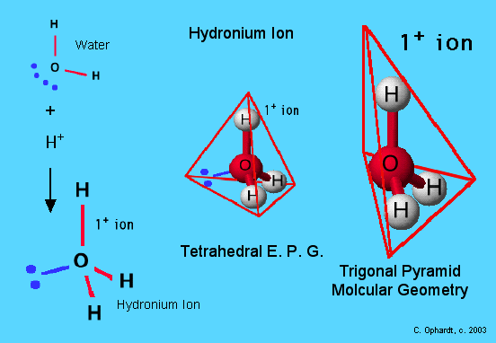
Perché u per H₃O⁺ è tanto piu' alta degli altri ioni?
H₃O⁺ ha geometria piramide trigonale

Slide 8
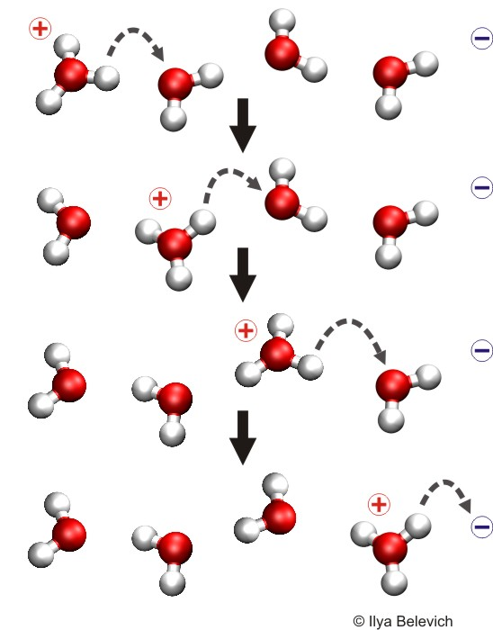
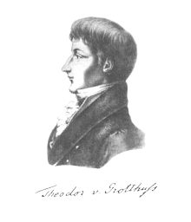
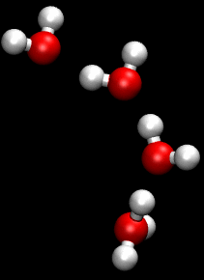
meccanismo semplificato di Grotthuss (1806) per spiegare u elevato per H₃O⁺
Il modello vale anche per NH₄⁺ in NH₃ liquida

Slide 9
Relazione tra mobilità e conducibilità ionica
Atkins pag 752
Si consideri una soluzione di concentrazione molare c di elettrolita forte che si dissocia in
n₊ cationi di carica z₊e₀ conc. molare cationi = n₊c
n₋ anioni di carica z₋e₀ conc. molare anioni = n₋c

Slide 10
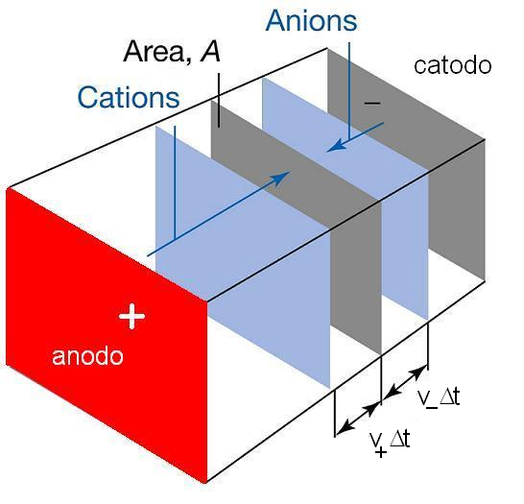
Si considera un volume di soluzione tra due elettrodi con forma di parallelepipedo e in particolare una superficie di area A
gli ioni hanno velocità costante v e si muovono in direzioni opposte in base ai loro segni

Slide 11
v = velocità ionica
V = volume
S = spazio
A = area
V = S × A
S = v × Δt
nel tempo Δt attraversano l’area A gli ioni compresi nel volume V = vΔtA.
quindi nel tempo Δt passano attraverso A vΔtAncN ioni di un certo segno
nc = conc molare, N = Avogadro

Slide 12
poiché ogni ione porta una carica ze₀ J_{carica} = J_{ioni} × carica degli ioni
J_{carica} = vncN × ze₀ dato che e₀N = F = costante di Faraday
J_{carica} = zvncF
ma v = uE
J_{carica} = zuncFE
intensità di corrente I = J_{carica} × A = zuncFAE
k = zuncF
C = conducibilità
k = conduc. specifica

Slide 13
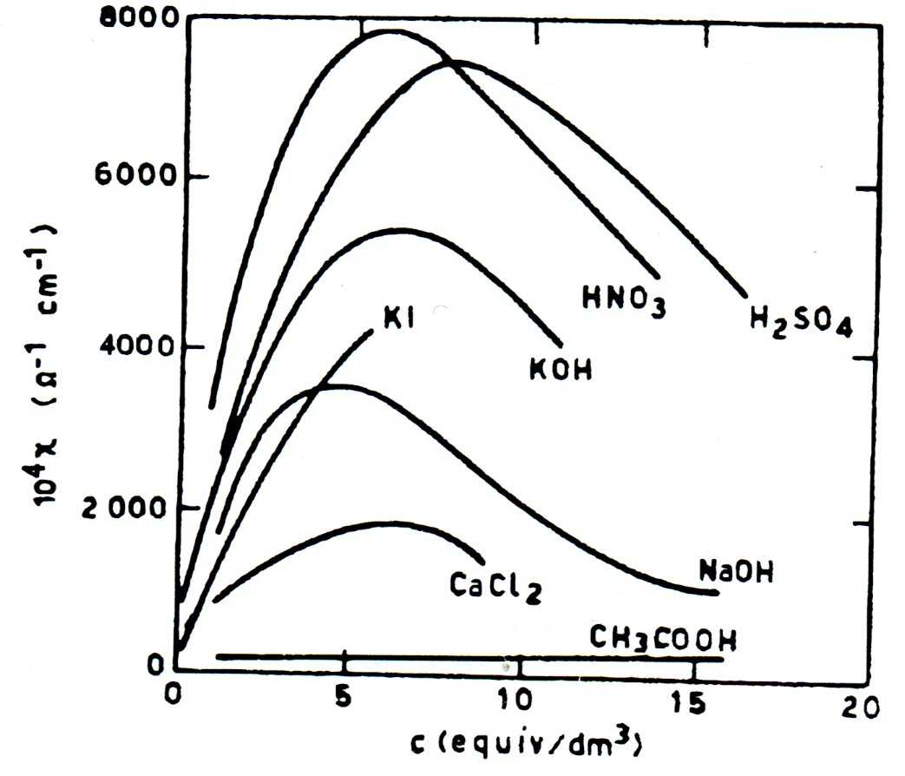
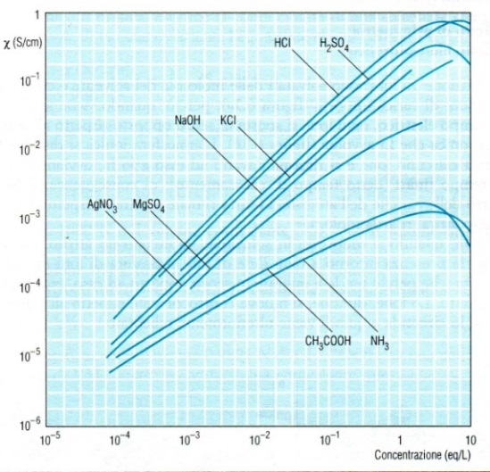
È così dimostrata la relazione di proporzionalità diretta tra k e la concentrazione nc
Almeno per conc relativamente piccole
(vedi 05 - Conducibilità ionica)
k = zuncF
quindi: k dipende dalla carica ionica, dalla mobilità u e dalla conc.
u dipende dal raggio idrodinamico e dalla viscosità
la viscosità dipende dalla natura del solvente e dalla T.

Slide 14
se si dividono entrambi i membri per nc
k = zuncF
Λ = zuF
Per un sale che è formato da ioni + e –
Λ = z₊u₊F + z₋u₋F caso generale
Λ = λ₊ + λ₋
Λ = (u₊ + u₋) F nel caso semplificato z₊ = z₋ = 1

Slide 15
con t₊ + t₋ = 1
poiché z₊n₊ = z₋n₋

Slide 16
Λ = zuF,
Dunque:
si misura Λ per un composto ionico, come ad es. un sale
si misurano i valori ionici individuali t₊ e t₋ (unici parametri ionici individuali misurabili)
si calcolano i valori di u_{totale}, u₊, u₋, λ₊ e λ₋
se è noto u_{i} si può calcolare a_{i}

Slide 17
A questo punto noto a_{i} e noto il raggio dello ione nudo (da misure spettroscopiche) si può calcolare in numero di molecole di H₂O
+
r_{ione}
r_{idro}
metodo della mobilità in campo elettrico di Ulich (già visto)

Slide 18
Arrhenius (1883) introdusse il concetto di dissociazione parziale α per gli elettroliti deboli:
Λ = (u₊ + u₋) F
elettrolita forte
se l’elettrolita si dissocia solo parzialmente
Λ = α (u₊ + u₋) F
Arrhenius teorizzò che
1) u fosse indipendente dalla concentrazione
Λ = α (u₊ + u₋) F
Λ⁰ = (u₊ + u₋) F
a diluizione infinita Λ = Λ⁰ α = 1

Slide 19
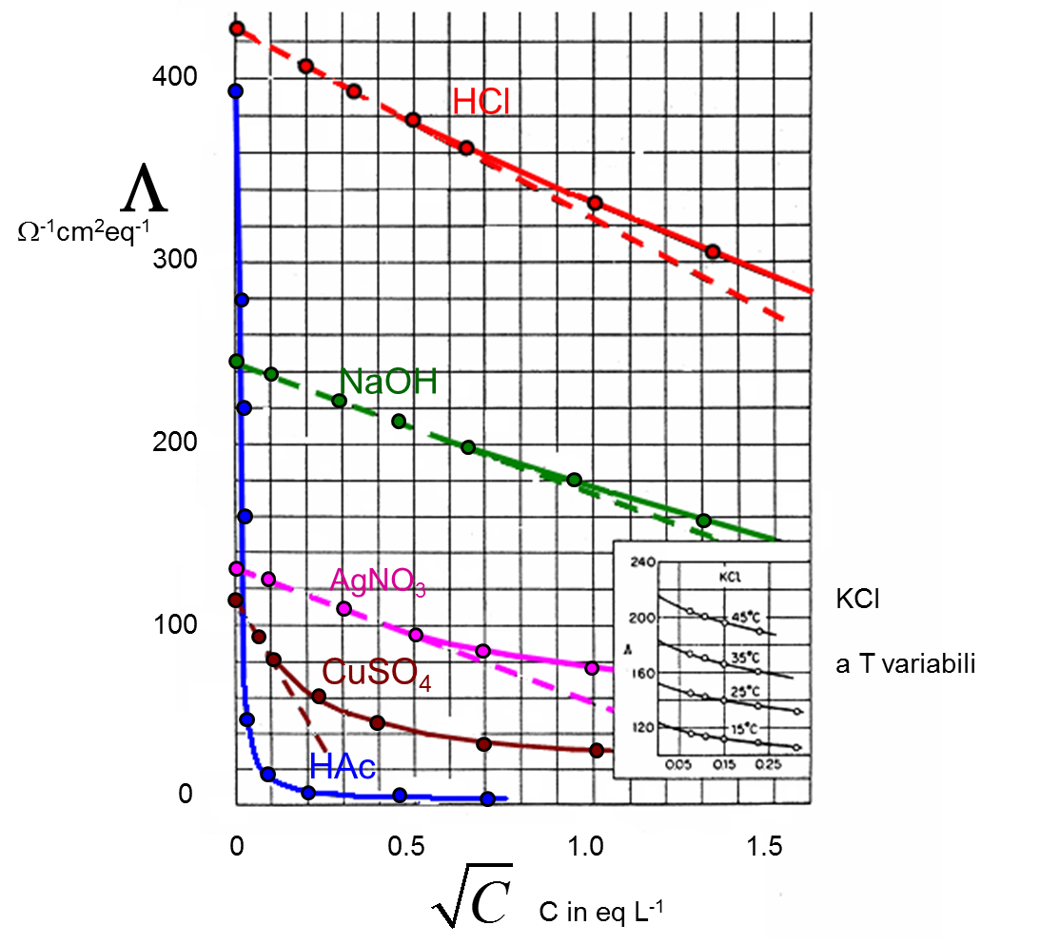
Λ°

Slide 20
Esercizio: Stimare il valore di λ⁰ per Cs⁺
se u⁰ = 5 × 10⁻⁸ m²V⁻¹s⁻¹
λ⁰ = zu⁰F
λ⁰ = u⁰ 96500 = 100 cm² eq⁻¹ Ω⁻¹ circa
valore determinato sperimentalmente 150 cm² eq⁻¹ Ω⁻¹
Nei testi si trovano spesso tabelle con valori di u⁰ ionico individuale
Tali valori sono calcolati da misure sperimentali di Λ e dei numeri di trasporto ionico t.

Slide 21
Regola di Walden (1906)
dalla definizione di mobilità
Se al variare del solvente
è costante
è costante e viceversa
Cambiando solvente e misurando u e η
Si può stimare a_{i} in vari solventi per confronto di uη

